Slide 1

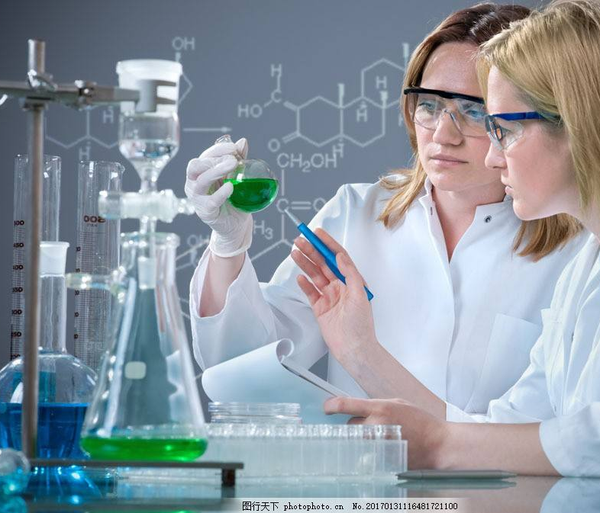
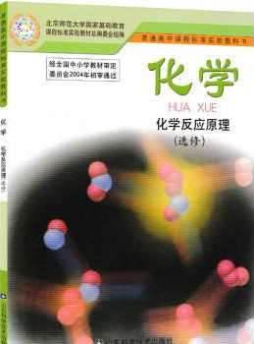
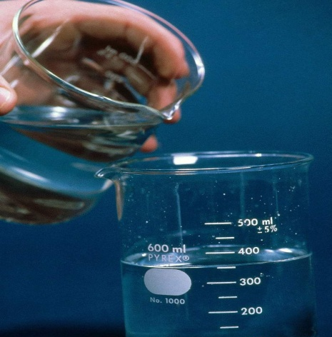
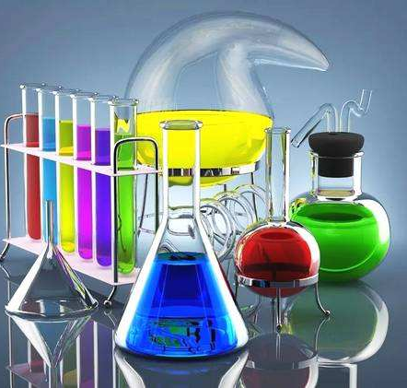
化学 · 选修4《化学反应原理》
沉淀溶解平衡

Slide 2
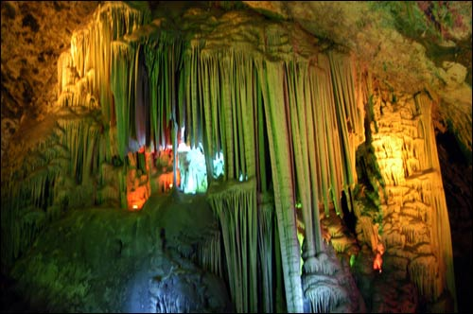
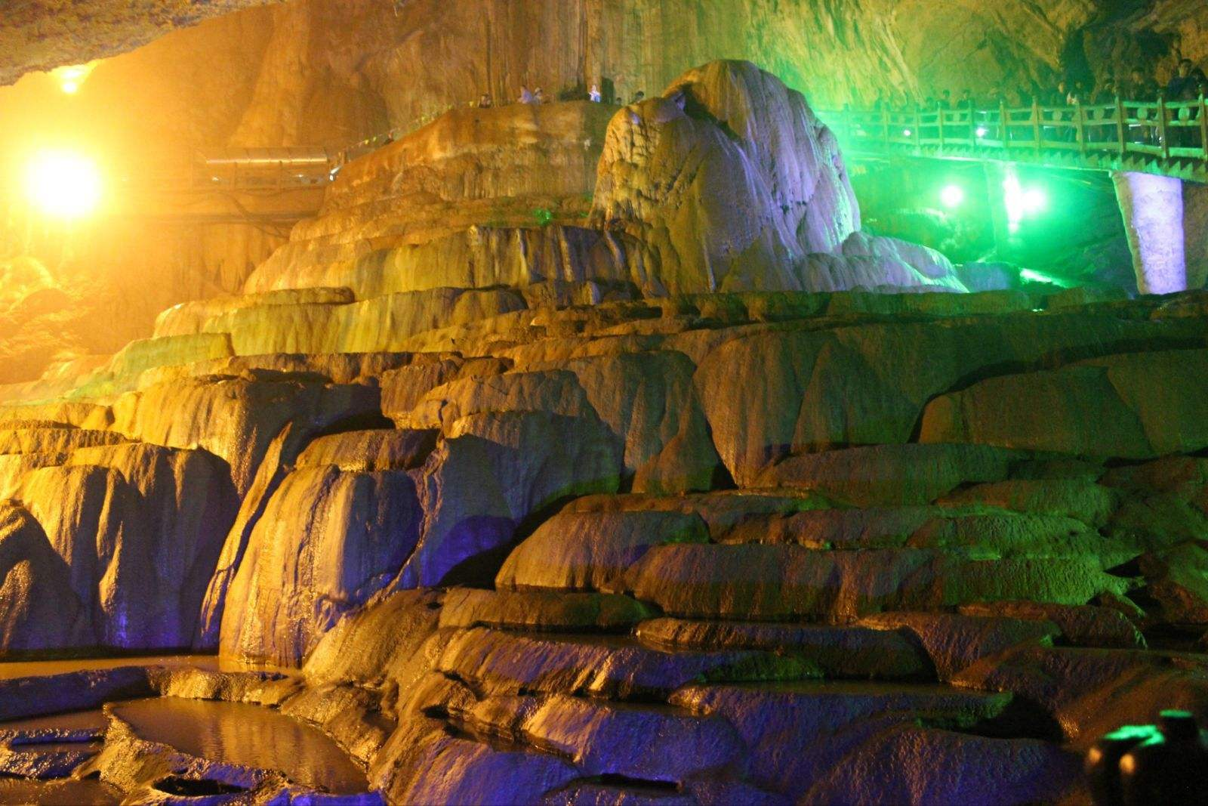
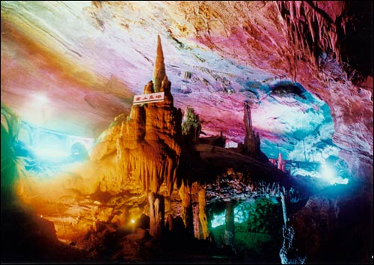
石灰石岩层不断溶解的过程形成了形态各异的溶洞。
CaCO₃+CO₂+H₂O=Ca(HCO₃)₂

Slide 3
学习目标
1
举例说明难溶电解质在水溶液中存在沉淀溶解平衡。
2
能够用化学方程式表征沉淀溶解平衡。
3
掌握温度和浓度是影响沉淀溶解平衡的因素。
4
能够应用Q与Ksp的关系思维模型，判断沉淀的生成和溶解
5
能够利用沉淀溶解平衡移动规律，解释生产生活中的实际问题。

Slide 4
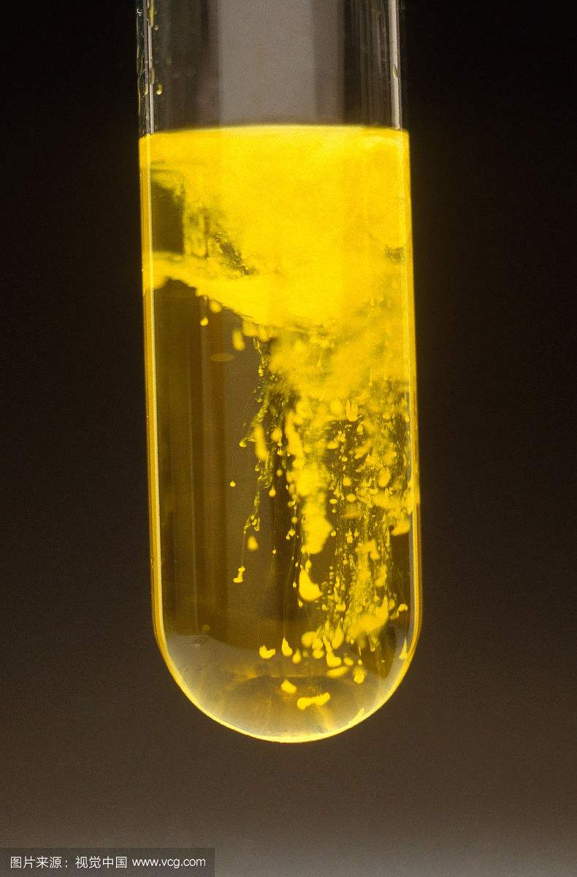
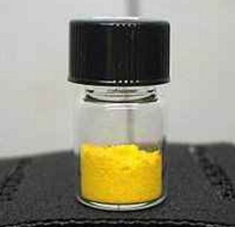
沉淀溶解平衡
PbI₂在水中能否溶解？
PbI₂

Slide 5
沉淀溶解平衡
活动·探究：难溶电解质(PbI₂)上层清液中存在哪些离子？
拿出实验卡片，先明确实验步骤，在完成小组分工后，按照实验卡片，完成探究实验。
【安全提示】：取用试剂时避免沾到皮肤上或衣服上。若沾到请用大量水冲洗。
【特别注意】
实验过程分工合作，注意记录实验现象，交流声音放低，保持安静。
规范操作
“
“
“
03
01
02

Slide 6
沉淀溶解平衡
活动·探究：难溶电解质(PbI₂)上层清液中存在哪些离子？
实验一
实验二
“
01
02
“
实验现象： 。
结论： 。
实验现象： 。
结论： 。
黄色沉淀
黄色沉淀
溶液中含有Pb²⁺
溶液中含有I⁻
PbI₂ Pb^{2＋} + 2l⁻
（s）
（aq）
（aq）

Slide 7
交流研讨
分析将PbI₂固体放入水中的瞬间开始，上述两个相反过程的速率变化，结合化学平衡建立过程，尝试用图像来表示。
v
v_{溶解}
v_{溶解}= v_{沉淀}
v_{沉淀}
0
t
请尝试用自己的语言描述沉淀溶解平衡状态的建立。
PbI_{2（s）} Pb^{2＋} _{（aq）}+ 2l⁻_{(aq)}

Slide 8



溶度积常数（Ksp）
mA(g)＋nB(g) pC(g)＋qD(g)
PbI₂(s) Pb²⁺(aq) + 2I－ (aq)
平衡常数K表达式
溶度积常数Ksp表达式
Ksp(PbI₂)=[Pb²⁺][I－]²
写出难溶物AgCl、Ag₂SO₄、Fe(OH)₃的沉淀溶解平衡方程式并写出溶度积表达式。

Slide 9
【观察思考】
根据表格中的数据，思考能否用Ksp大小比较其溶解程度的大小。
难溶物 | Ksp(25℃)(mol²·L⁻²) | 溶解度（g）
AgCl | 1.8×10⁻¹⁰(mol²·L⁻²) | 1.8×10⁻⁴
AgBr | 5.4×10⁻¹³(mol²·L⁻²) | 8.4×10⁻⁶
AgI | 8.5×10⁻¹⁷(mol²·L⁻²) | 2.1×10⁻⁷
Ag₂CrO₄ | 9.6×10⁻¹²(mol³·L⁻³) | 4.5×10⁻³
相同类型（化学式所表示的组成中阴、阳离子个数比相同时）的难溶电解质的Ksp越小，溶解度越小，越难溶。

Slide 10
【总结提升】
写出AmBn(s)的沉淀溶解平衡方程式： ；其Ksp表达式为 ；其浓度商Q_{c}的表达式为 ____________。

Slide 11
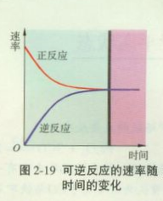
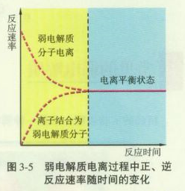
沉淀溶解平衡
沉淀溶解平衡是动态平衡
v
v_{溶解}
v_{溶解}= v_{沉淀}
v_{沉淀}
0
t
实质是一样的，遵循平衡移动的基本规律。

Slide 12
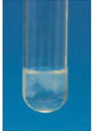
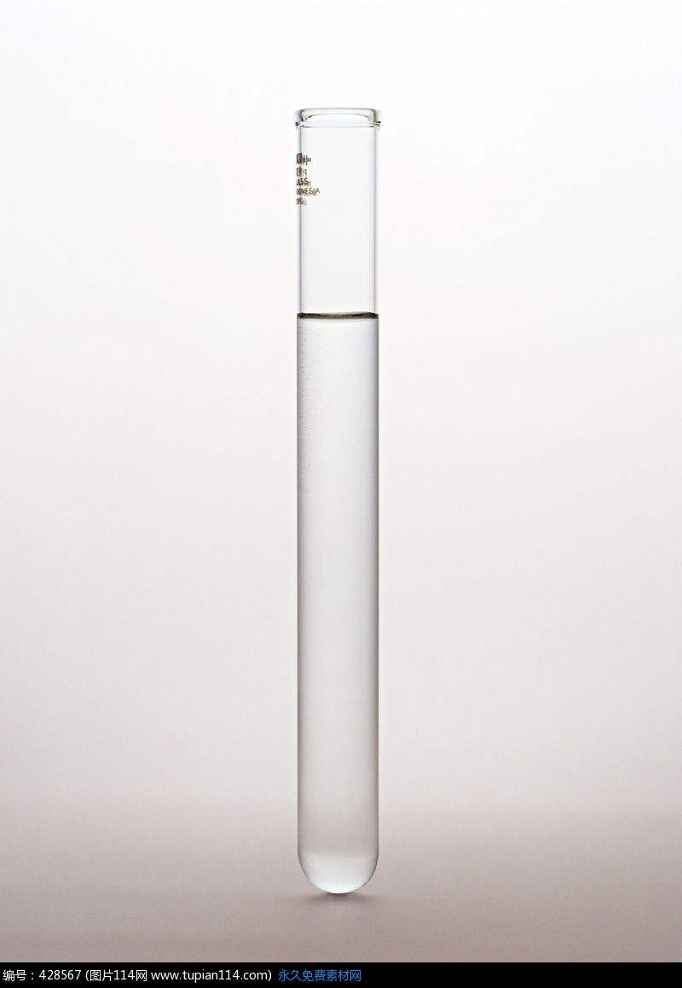
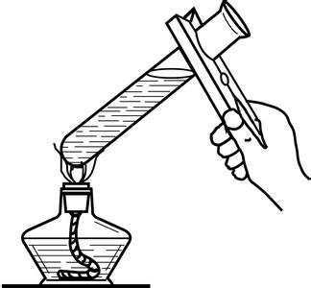
影响沉淀溶解平衡的因素
实验一
实验三
实验四
“
PbI₂饱和溶液滴加KI溶液---黄色沉淀
“
PbI₂悬浊液加水---溶解
“
PbI₂悬浊液加热---溶解
01
03
04
增大相同离子的浓度使沉淀溶解平衡 。
加水稀释使沉淀溶解平衡 。
加热使沉淀溶解平衡 。
正向移动
正向移动
逆向移动

Slide 13
影响沉淀溶解平衡的因素
温度和浓度是影响沉淀溶解平衡的因素。
浓度
1
2
温度
①加水---平衡向溶解的方向移动
② 增大某种相同离子的浓度---平衡向生成沉淀的方向移动。
升温---多数平衡向溶解方向移动

Slide 14
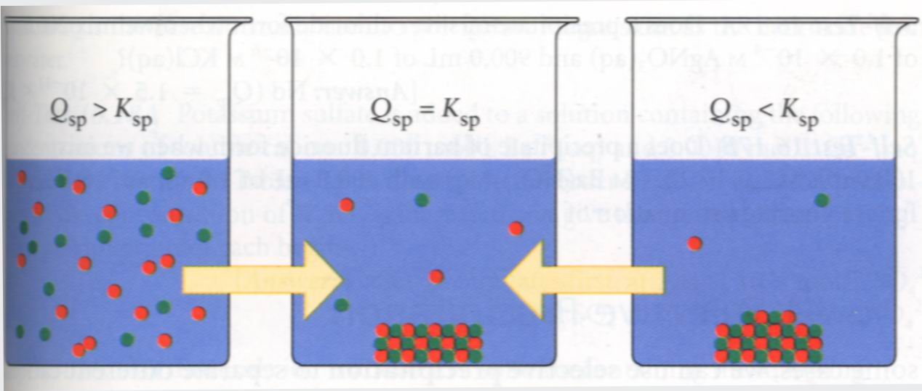
沉淀的溶解和生成
1、Q>K_{sp} 时，平衡向 方向移动。
溶液是 （“过饱和”“不饱和”溶液 ）
2、Q=K_{sp} 时， 。
3、Q<K_{sp} 时，平衡向 方向移动。
溶液是 （“过饱和”“不饱和”溶液 ）
生成沉淀
过饱和
达到平衡状态
沉淀溶解
不饱和

Slide 15

沉淀的溶解和生成
实验一
实验三
实验四
PbI₂饱和溶液滴加KI溶液--黄色沉淀
“
PbI₂悬浊液加水-------溶解
“
PbI₂悬浊液加热
----溶解
01
03
04
“

Slide 16
学以致用
1.Ba²⁺有剧毒；
2.胃酸的酸性很强，pH约为0.9～1.5
医院进行钡餐透视时，用BaSO₄做内服造影剂，为什么不选用BaCO₃？（用平衡移动原理解释）
BaCO_{3(s)} Ba²⁺ _{(aq)} + CO₃²⁻_{(aq)}
+
2H⁺
Q＜ Ksp
①用化学方程式表示出存在的平衡
②描述改变的条件
③判断平衡移动方向
④得出结论
H₂O + CO₂

Slide 17
溶洞的形成：
CaCO₃(s) Ca²⁺(aq) + CO₃²⁻ (aq)
问题解决
+
CaCO₃ + CO₂+H₂O = 2 HCO₃⁻ + Ca²⁺
H₂O+CO₂
Q＜ Ksp
2HCO₃⁻

Slide 18
通过这节课的学习，对物质在水溶液中的行为又增加了一个视角。解决实际问题时，要根据物质的类别，选择相应的平衡体系，运用平衡移动的原理分析解决问题。

Slide 19
学以致用
痛风是以关节炎反复发作及产生肾结石为特征的一类疾病，关节炎的原因归结于在关节滑液中形成了尿酸钠(NaUr)晶体，有关平衡如下；
NaUr(s) Ur－(aq) ＋ Na⁺(aq)
02
01
(1)37 ℃时，1.0 L水中最多可溶解8.0×10^{－3} mol尿酸钠，此温度下尿酸钠的K_{sp}的值为_________。
(2)关节炎发作多在脚趾和手指的关节处，这说明温度降低时，尿酸钠的K_{sp}________(填“增大”、“减小”或“不变”)，该反应是_____(填“放热”或“吸热”)反应。
03
6.4×10^{－5}
平衡左移
04
减小
吸热
K_{sp}＝c(Na⁺)·c(Ur－)
＝ 8.0×10^{－3} × 8.0×10^{－3}
＝ 6.4×10^{－5}

Slide 20
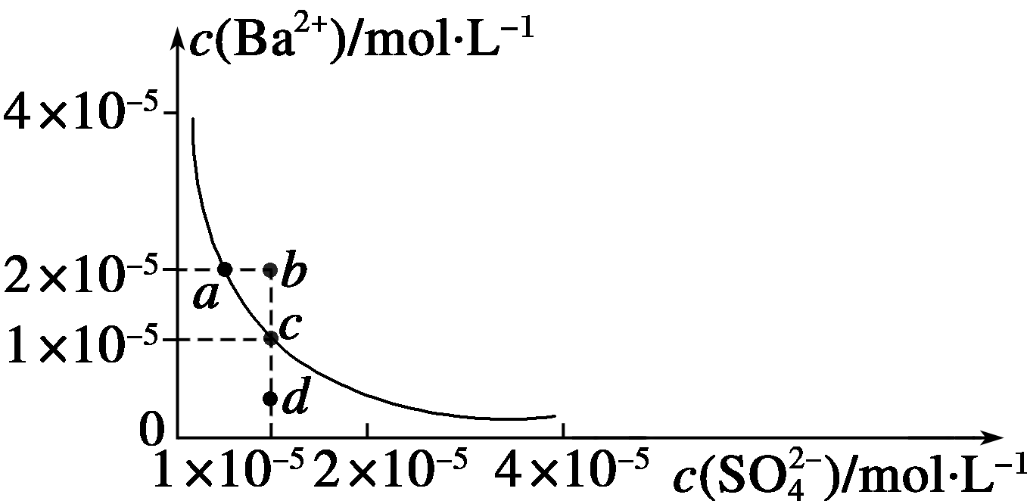
学以致用
某温度时，BaSO₄在水中的沉淀溶解平衡曲线如图所示。请回答下列问题：
(1)下列说法正确的是__________(填字母序号)。
A．加入Na₂SO₄可以使溶液由a点变到b点
B．通过蒸发可以使溶液由d点变到c点
C．d点无BaSO₄沉淀生成
D．a点对应的K_{sp}大于c点对应的K_{sp}
C
×
c(Ba²⁺)不变
c(SO₄^{2－})增大
平衡左移，c(Ba²⁺)减小
02
×
c(SO₄^{2－}) 不变，c(Ba²⁺)增大
01
溶液体积减小
c(SO₄^{2－}) 和c(Ba²⁺)增大
√
03
c(Ba²⁺)<1×10^{－5}
c(SO₄^{2－})=1×10^{－5}
c(Ba²⁺) × c (SO₄^{2－}) < 1×10^{－10}=K_{sp}
×
温度不变，K_{sp}不变
04
曲线上的任一点，均表示饱和溶液
BaSO₄ (s) Ba²⁺(aq) ＋ SO₄^{2－}(aq)
K_{sp}(BaSO₄) ＝ c(Ba²⁺) × c (SO₄^{2－})
★
c点
＝1×10^{－5}
×1×10^{－5}
＝ 1×10^{－10}

Slide 21



谢谢您的聆听！
Thank you!

